Slide 1
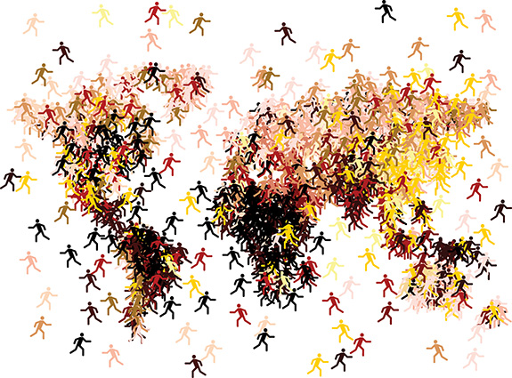
Göç Gündemiyle Müze…
«Çağdaş Müzelerde Göç ve Göçmenlik Üzerine»

Slide 2
… kişinin köken yerinden başka bir yere giderek orada kalıcı olarak yerleşmesi, ikamet yerinin değişmesi…
Ekonomik, toplumsal ya da siyasal nedenlerden kaynaklanan ve zorunlu ya da gönüllü olarak, ülke sınırları içinde ya da ülkeler arasında yer değiştirmek…
Göç, kültürlerin karşılaşmasına ve farklı kültürlerden gelen insanların çeşitli alanlarda çatışmasına neden olan, güncel
toplumsal uyum sorunlarını
gündeme getiren bir olgudur.

Slide 3
Kültürel çeşitlilik
aidiyet
uyum sorunları
çokkültürlülük
iletişim engelleri
ötekilik
GÖÇ kavramı:
Göç temalı müzeler, göç müzeleri.
Dinsel gruplara ve nüfuslara adanan müzeler (Örneğin Yahudi Tarihi Müzeleri gibi).
Konum, kitlesel hareketler ya da çeşitlilik içeren toplumlara adanan müzeler.
Askeri Tarih Müzeleri.
Etnografya Müzeleri.

Slide 4
Müzede GÖÇ temasının ele alınış biçimleri
güçlendirilmiş anlatılar,
kapalı gruplardaki çeşitliliğe ilişkin sergiler,
ırkçı tarihe ilişkin sınavların sorgulandığı sergiler,
haklara ve demokrasiye odaklanan sergiler
uluslararötesilik - değişimi
vurgulayan sergiler

Slide 5
LİVERPOOL ULUSLARARASI KÖLELİK MÜZESİ
Liverpool’un Afrika kökeni, mirası
Liverpool’un Erken Siyahi Toplumu
Atlantik Ötesi Köle Ticareti
Afrika Bağlantıları
Müzik – Sinema – Spor ve Siyahiler

Slide 6
Ayrımcılık, ırkçılıkla mücadele
Siyah Dans (2013 – 2015)
Siyahların Tarihi (2016)
Liverpool Uluslararası Kölelik Müzesi
Her iki sergide İngiltere’de Ekim ayı boyunca ilan edilen «Siyah Ay» kapsamında açılmıştır. İngiltere’deki siyahi vatandaşlara yönelik dışlayıcı ve ırkçı yaklaşımları protesto etmek ve toplumun empati yeteneğini geliştirmek amaçlanmıştır.

